Slide 1

2026年上半年蒙西储能场站运营复盘
2026.7

Slide 2
蒙西储能运营收益总览
1
目
录
蒙西储能运营收益对比分析
2
当前蒙西各场站运营问题与应对方式
3
CONTENTS
蒙西储能场站交易策略
4
市场展望与下一步计划
5

Slide 3
1. 蒙西储能运营收益总览 –受蒙西市场约束收紧影响，2026年收益较2025年有所收缩
2026年1-5月各场站实际收益情况
储能资产 |  | 收益与预期 |  | 收益明细
场站名称 | 资产属性 | 实际收益/全年预期 达成比例 | 实时出清 日单位容量 收益排名 | 现货市场收益 （元） | 现货价差 （元/MWh） | 容量补贴收益 （元/MWh） | 日均充电次数 | 度电成本
巴盟 （1GW/4GWh） | 自持 | 24333万 | 10 | 6281 | 116 | 347 | 1.17 | 0.043
乌拉特 （100MW/400MWh） | 自持 | 2483/6000万 41.4% | 13 | 610 | 117 | 360 | 1.19 | 0.044
谷山梁 （0.5GW/2GWh） | 康富 (长沙橙电) | 11246/29000万 38.8% | 19 | 2718 | 110 | 347 | 1.11 | 0.044
杭锦旗 （100MW/400MWh） |  | 2543/6000万 42.4% | 8 | 679 | 122 | 349 | 1.20 | 0.044
苏右 （100MW/400MWh） |  | 2404/6000万 40.1% | 22 | 434 | 88 | 361 | 1.23 | 0.045
四子王旗 （100MW/400MWh） |  | 1859/6000万 31.0% | 23 | 378 | 108 | 347 | 1.15 | 0.041
乌海 （100MW/400MWh） | 康富 （上海富鸿) | 2751/6000万 45.9% | 2 | 668 | 114 | 359 | 1.32 | 0.044
*实际收益=现货收益+容量补偿-系统运行费-线损费用
*场站数据来源皆为每月月度电网结算单

Slide 4
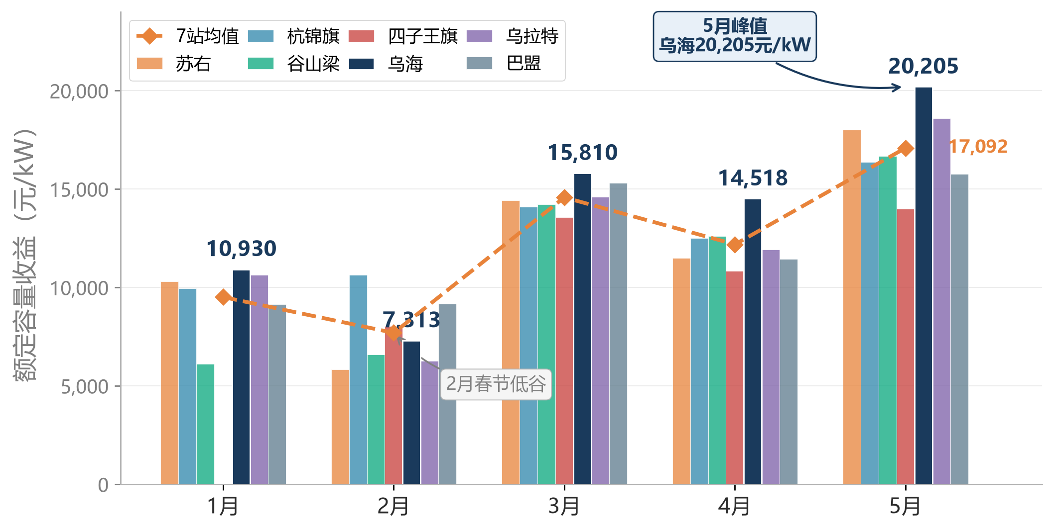
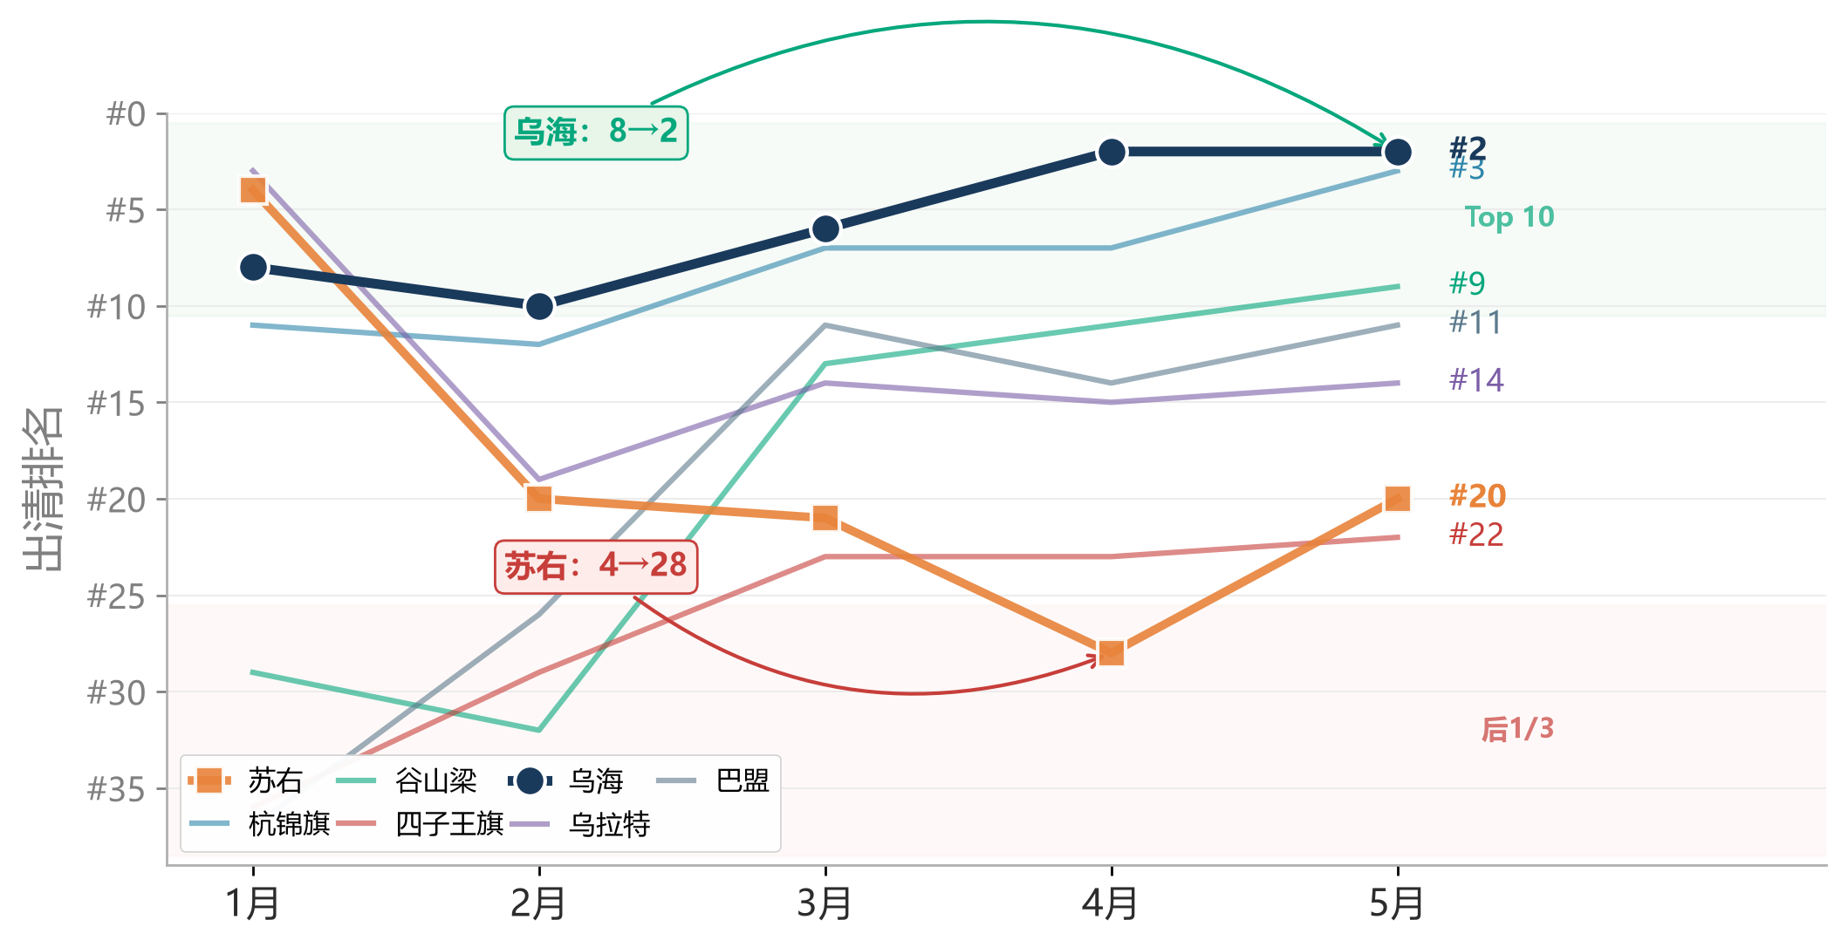
1. 蒙西储能运营收益总览 –随着对于市场的熟悉，场站收益逐渐提高并趋于稳定
逐月收益，上半年5月整体收益最好，2月收益最低
主要受
收益排名，1月、2月处于市场熟悉与规则摸索阶段，随后3、4、5月整体排名处于上升趋势

Slide 5
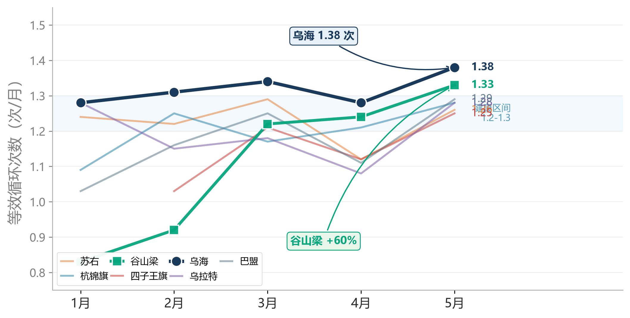
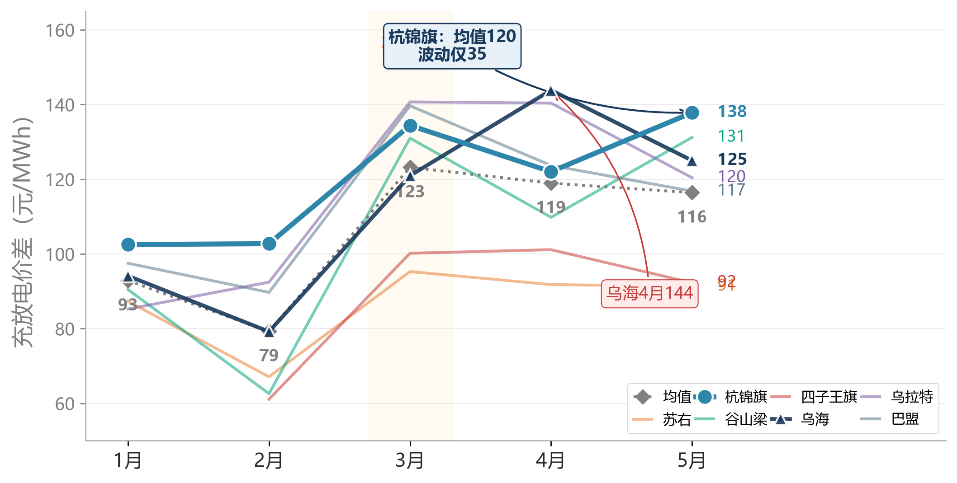
1. 蒙西储能运营收益总览 –随着对于市场的熟悉，场站收益逐渐提高并趋于稳定
充电次数受市场环境影响较大，5月最高，2、4月较低
捕获价差，经历1、2月低迷后，3月份开始逐渐上升

Slide 6
1. 蒙西储能运营收益总览 –容量补贴发放现状与展望
5个月累计补贴
补贴占总收益比例
全网发放进度（截止4月）
补贴发放模式
41,710万元
88.5%
96.37%
待定
月均8,342万元
充放电收益仅11.5%
应收17亿/实付17.16亿
5.14座谈会已发问询函
月度补贴总额趋势（万元）
平均补贴单价趋势（元/MWh）
11,231
9,511
8,427
6,413
414
6,128
340
349
349
292
1月
2月
3月
4月
5月
1月
2月
3月
4月
5月
各场站逐月补贴明细（万元）
5.14座谈会 — 补贴发放模式选择
场站(入市日期)
1月
2月
3月
4月
5月
累计
方案一 · 保持现行
方案二 · 优先补缺+分享
巴盟
(1月7日)
3,445
3,374
4,793
3,993
5,390
20,995
谷山梁
(1月17日)
1,313
1,327
2,292
2,263
2,755
9,950
全部主体拉齐发放比例
先补上月缺额，余量按电量分配
乌海
(1月)
431
275
530
483
704
2,421
✓ 统一比例发放
✓ 历史缺额可逐步消化
苏右
(1月)
419
233
520
443
677
2,293
✓ 补贴单价差异小
✓ 新老主体实际收益趋同
杭锦旗
(1月)
374
377
448
437
534
2,170
乌拉特
(1月)
430
221
467
403
658
2,180
✓ 公平/成熟/可预期
✗ 新入市主体份额少
四子王旗
(2月5日)
—
320
461
407
513
1,701
✗ 历史差额持续滚动
✗ 过渡期波动加剧

Slide 7
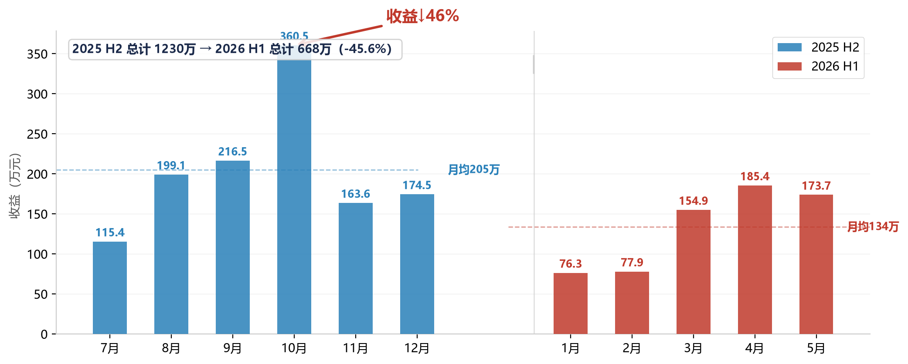
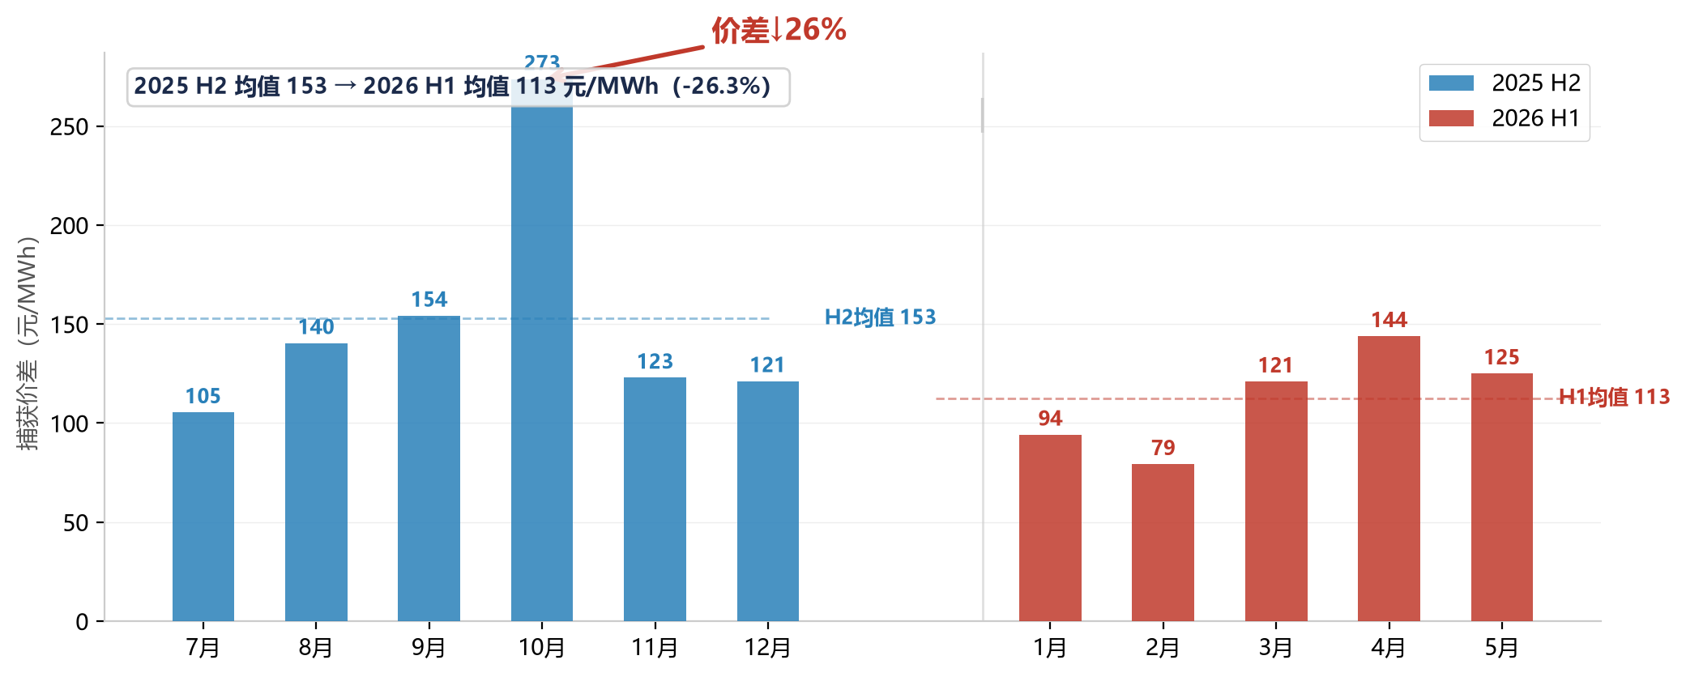
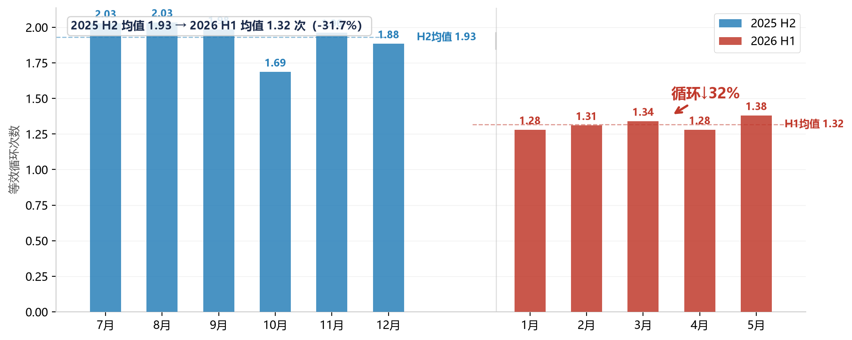
2. 蒙西储能运营收益对比分析 –对比2026年，受市场环境约束收紧影响，蒙西储能整体“量价双降”收益下跌趋势明显
1. 乌海2025年H2与2026年H1对比：充放电收益
2026年较2025年收益下降的原因：
一、市场约束收紧
2. 乌海2025年H2与2026年H1对比：价差
1. 充电约束 — 严格校核申报充电量
2. 平衡约束 — 消纳困难不能放，用电困难不能充
二、储能规模增加影响价格
大量储能并网（10GW），改变了每日现货市场峰谷供需格局，拉小了现货价差
3. 乌海2025年H2与2026年H1对比：循环次数

Slide 8
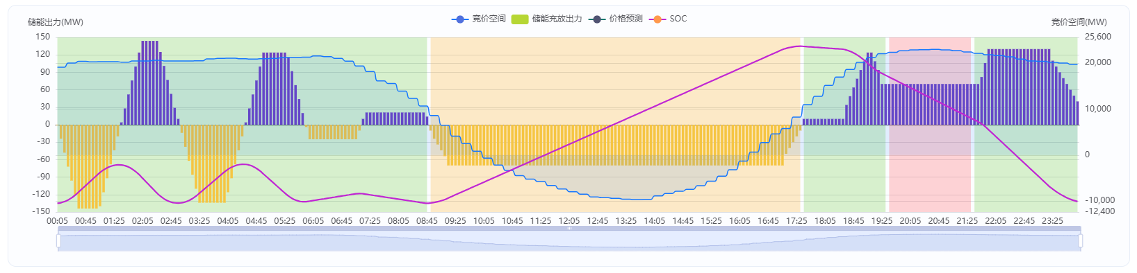
2. 蒙西储能运营收益对比分析 –市场环境约束较2026年收紧
蒙西储能参与市场的约束较上一年大幅收紧，可充放电量减少
严控储能充放电量
价格倒挂区充放
1. 申报约束--严格控制充电量
申报总充电量量＜额定容量*1.5
平衡颜色区限制，“红绿灯”区间申报
2.出清校核—消纳困难不能放，用电困难不能充
校核约束：按照申报的初始soc、soc上下限，以及充、放电效率95%（隐藏参数）进行严格校核
日前、实时出清校核量大幅增加
导致结果
实际有效充电量必然低于1.5次，转换成放电量后将更低，实际上控制了容量补贴总规模。
2026年蒙西储能场站的平均日充电次数只有1.0次，较去年有较大幅度下降
在重重限制中为拉满充放电量获取补贴，大部分主体明知充放价格会倒挂仍然会选择进行充放，代价是拉低现货捕获价差
日前出清校核

Slide 9
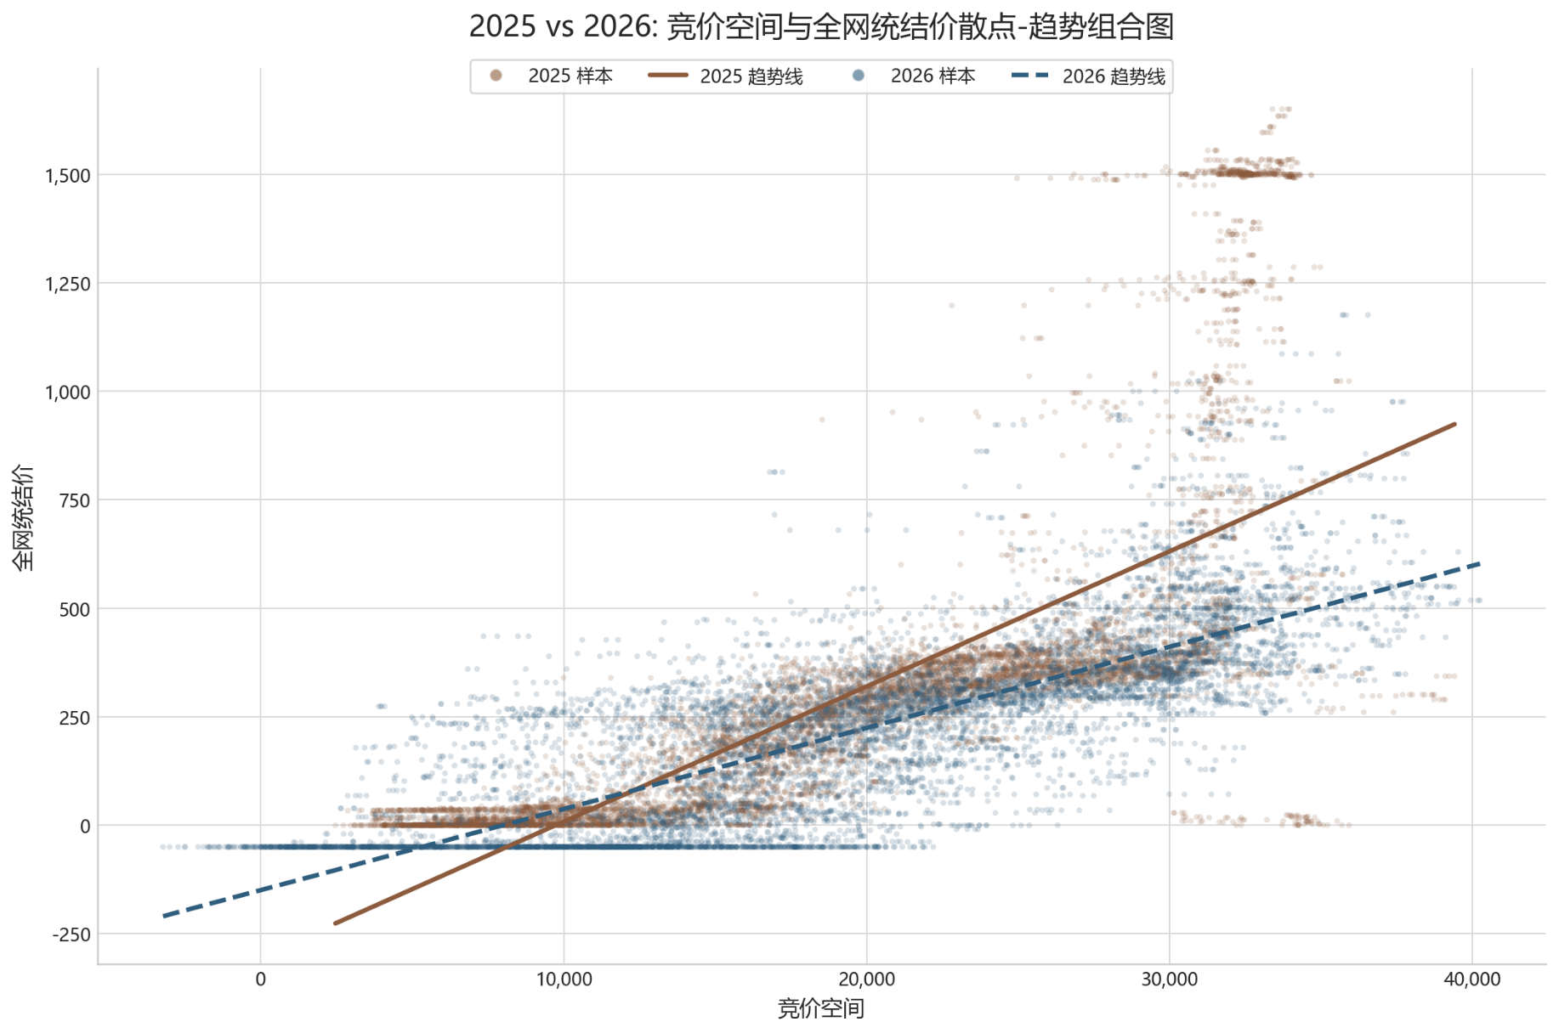
2. 蒙西储能运营收益对比分析 –储能规模增加，集中放电拉低“高峰”时段价格，缩小峰谷差
竞价空间（总负荷扣减新能源出力后的净负荷，主要由火电和储能发电）是反应供需关系的关键指标，也是衡量电价高低的核心因素。
蒙西全天负荷整体平稳，电价呈现“午间低谷、早晚高峰”的特性。
其中：
午间由于光伏出力高，竞价空间位于全天低谷，对应电价低，储能充电；
早、晚由于光伏无发电能力，竞价空间相对高，对应高峰电价，储能放电。
储能放电行为抑制高峰时段电价，是26年峰谷价差缩小的主要原因。
低谷时段由于储能充电会先消纳新能源弃电再抬高净负荷，所以充电价格的升高暂不显著。
Notes:
2026年3月，虽然同比负荷几乎持平，但更高的竞价空间并没有trigger更强的电价，因此可以看出，除了竞价空间的绝对大小外，更关键的是竞价空间里的供给结构也会很大程度影响电价。
3月现货价格环比提高，但同比仍偏弱，说明市场并非总量性紧张，而是结构性或时序性不匹配；尤其是东送增加、风光结构调整和区域供需分化，共同导致在竞价空间扩大的情况下，价格并未同步走强。
结论123 储能的影响

Slide 10
2. 蒙西储能运营收益对比分析 –对比蒙西市场同类项目，保持领先
当前蒙西参与市场出清的独立场站共有39个，总功率10.7GW，总容量42GWh。统计1月1日-6月30日每日实时出清量价情况，按照场站披露补贴进行收益计算，由于场站投产时间、容量不同，因此采用日单位容量收益排名，结果如下：
日均出清收益排名
洗DOD-日出清收益排名
场站 | 排名
巴盟 | 15
乌拉特 | 16
谷山梁 | 20
杭锦旗 | 10
苏右 | 23
四子王旗 | 22
乌海 | 7
场站 | 排名
巴盟 | 10
乌拉特 | 13
谷山梁 | 19
杭锦旗 | 8
苏右 | 22
四子王旗 | 23
乌海 | 2
Notes:
前10，和自己排名，

Slide 11
3. 蒙西储能交易风险及挑战
1.申报时间紧张
电网每天“红绿灯”约束在8:30分发布，但要求9:30分完成申报。场站在调度OMS系统的填报时间小储约为10-15分钟，巴盟、谷山梁在30分钟以上（逐母线申报，巴盟6条、谷山梁4条）。因此，交易员从获取边界到完成策略的时间仅有不到半小时的时间，需完成7个场站的策略编制
2. 传统价格预测失真
蒙西当前储能充放功率达到10GW，对应约10-30GW的竞价空间（供需关系）将产生非常大的影响，只有考虑储能充放行为才能进行准确预判价格趋势，即数值预测变成行为预测。
3.断面阻塞影响呼包东区域地区收益
表现为捕获价差较小（小风季中午橙区、晚间红区价格倒挂）；调度校核严重，晚间由于区域某节点（旗下营）变电站送出受限，放电校核严重，苏右、四子王单月放电校核比例能达到15-20%
4.场站接入节点物理受限
谷山梁变电站放电送出受限，目前放电功率降为400MW，超额放电有出发惩罚价格风险（-50元/MWh）；降功率后，可能造成放电时长不足影响补贴获取、捕获价差减低等情况

Slide 12
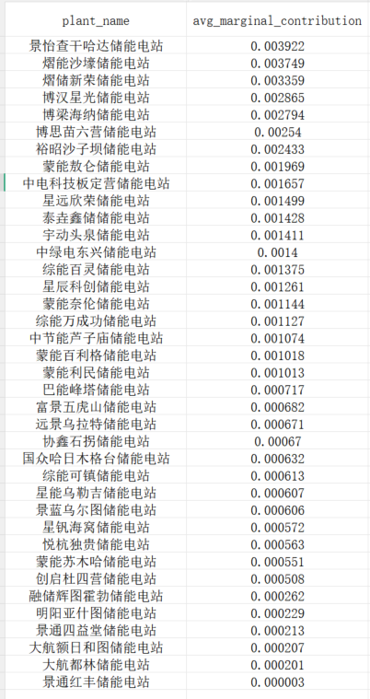
3. 当前蒙西各场站运营问题与应对方式–巴盟体量较大，充放行为扭曲价格特征明显
竞价空间和电价强相关，通常用相关系数表现竞价空间对电价的可解释性，系数越高对电价的可解释性越强，对2026年1-3月数据深入分析如下：
说明考虑储能充放行为后，竞价空间的起伏和电价起伏高度一致，储能的集中充放通过影响竞价空间进一步影响了价格。
右边是3月27日的案例，由于独立储能充电，将原本中午的低谷抬高成高峰，反之晚间被压低成低谷电价，这是大规模储能接入超出电网需求的最直接证明。

Slide 13
3. 当前蒙西各场站运营问题与应对方式–巴盟体量较大，充放行为扭曲价格特征明显
储能充放是电价变化的主要原因：必须考虑储能行为才能解释电价规律
竞价空间和电价强相关，通常用相关系数表现竞价空间对电价的可解释性，系数越高对电价的可解释性越强，对2026年1-3月数据深入分析如下：
① 用原始竞价空间与电价之间求相关性，呼包东相关系数为0.751、呼包西0.791；
② 假设储能的充放行为已经显著影响了价格，用储能总出力对原始竞价空间进行修正（储能充电抬高竞价空间、储能放电降低竞价空间），修正后的竞价空间与电价之间求相关性，呼包东相关系数升高至为0.849、呼包西0.882。
说明考虑储能充放行为后，竞价空间的起伏和电价起伏高度一致，储能的集中充放通过影响竞价空间进一步影响了价格。
右边是3月27日的案例，由于独立储能充电，将原本中午的低谷抬高成高峰，反之晚间被压低成低谷电价，这是大规模储能接入超出电网需求的最直接证明。
Notes:
月前预测上网1亿KWh，全月目标仓位110%，年度跨省合约0.5亿，月度挂牌成交0.5亿，月内计划加仓罗总渠道用户0.15亿；月底风速明显下降，目前预计上网0.9亿，预计全天仓位120%，谷段仓位160%，将触发超签考核，结算价降低13元/MWh

Slide 14
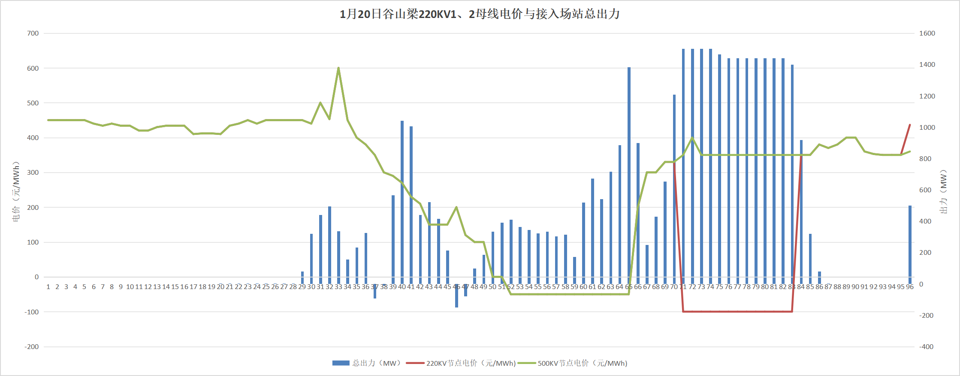
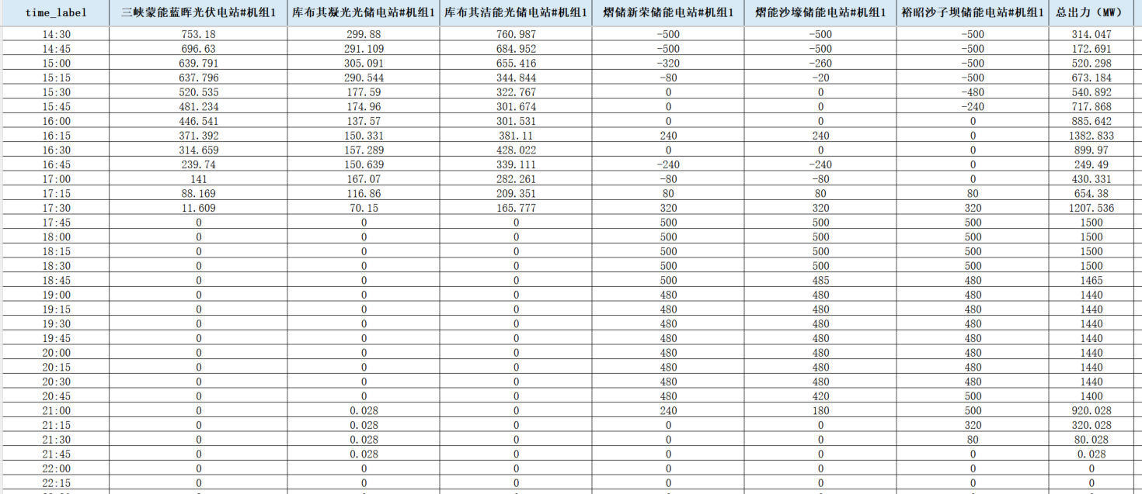
3. 当前蒙西各场站运营问题与应对方式–谷山梁放电上送首先，最高放电不超过400MW
谷山梁储能接入谷山梁站220KV1、2M，与我们同样接入的还有三个光伏（带配储）、两个储能，1、2号母线最大上送容量为1450MW，现货建模中考虑变压器热稳约束，按照95%管控，即六个电站上送或下网功率不能超过1378MW，否则将触发惩罚性价格。
与其他场站协同需要投入大量人力，需要监控其是否守约，此外，受制于电网红绿灯限制，会出现储能放电和光伏出力抢通道，或和光伏配储放电抢通道的情况（1.20由于阻塞，节点电价达到地板价，此时全网均价350元/MWh）
当前谷山梁储能已降低功率至400MW运行，充放时间拉长，次数受损。受制于光伏出力和配储不确定性，依然存在节点阻塞现象。
Notes:
月前预测上网1亿KWh，全月目标仓位110%，年度跨省合约0.5亿，月度挂牌成交0.5亿，月内计划加仓罗总渠道用户0.15亿；月底风速明显下降，目前预计上网0.9亿，预计全天仓位120%，谷段仓位160%，将触发超签考核，结算价降低13元/MWh

Slide 15
3. 当前蒙西各场站运营问题与应对方式–谷山梁放电上送首先，最高放电不超过400MW
base_name | difference_timestamp_count | difference_day_count | first_diff_date | last_diff_date
内蒙.阿拉腾站 | 1484 | 64 | 2026-01-03 | 2026-03-31
内蒙.旗下营站 | 1182 | 65 | 2026-01-02 | 2026-03-31
内蒙.庆云站 | 826 | 67 | 2026-01-03 | 2026-03-31
内蒙.灰腾梁站 | 669 | 44 | 2026-01-05 | 2026-03-31
内蒙.土默特站 | 505 | 56 | 2026-01-01 | 2026-03-31
内蒙.巴中站 | 489 | 43 | 2026-01-05 | 2026-03-31
内蒙.杭锦电厂 | 421 | 30 | 2026-01-15 | 2026-03-30
内蒙.红梁站 | 375 | 36 | 2026-01-02 | 2026-03-29
内蒙.汗海站 | 307 | 26 | 2026-01-01 | 2026-03-30
内蒙.定远营站 | 186 | 26 | 2026-01-02 | 2026-03-29
内蒙.永圣域站 | 142 | 28 | 2026-01-02 | 2026-03-29
内蒙.高新站 | 128 | 7 | 2026-01-25 | 2026-03-18
内蒙.谷山梁站 | 126 | 26 | 2026-01-04 | 2026-03-30
内蒙.威俊站 | 122 | 23 | 2026-01-01 | 2026-03-23
内蒙.白音高勒站 | 83 | 16 | 2026-01-02 | 2026-03-31
内蒙.梅力更站 | 73 | 4 | 2026-01-25 | 2026-03-09
内蒙.武川站 | 71 | 3 | 2026-01-09 | 2026-01-11
内蒙.包头北站 | 37 | 11 | 2026-01-01 | 2026-03-30
内蒙.渡口站 | 37 | 5 | 2026-01-06 | 2026-03-11
内蒙.春坤山站 | 27 | 1 | 2026-01-07 | 2026-01-07
内蒙.百灵站 | 23 | 5 | 2026-01-08 | 2026-03-17
内蒙.沙井站 | 20 | 5 | 2026-02-16 | 2026-03-30
内蒙.赛罕站 | 14 | 2 | 2026-01-07 | 2026-01-16
内蒙.德岭山站 | 6 | 1 | 2026-03-28 | 2026-03-28
内蒙.乌后旗站 | 4 | 4 | 2026-01-08 | 2026-03-04
内蒙.甘迪尔站 | 3 | 3 | 2026-01-04 | 2026-01-18
内蒙.布日都站 | 2 | 2 | 2026-01-04 | 2026-01-17
内蒙.德义站 | 2 | 1 | 2026-03-31 | 2026-03-31
内蒙.河套站 | 2 | 2 | 2026-02-10 | 2026-02-17
内蒙.吉兰太站 | 1 | 1 | 2026-03-29 | 2026-03-29
内蒙.祥泰站 | 1 | 1 | 2026-02-10 | 2026-02-10
上送受限情况在蒙西多发频发
谷山梁面临的问题并不是个例，从26年1-3月数据来看，我们监测所有500KV电站与220KV电站之间的电价异常，发现类似问题统计如右表。
表中提示阿拉腾站发生异常电价的风险极高，即阿拉善项目在当前场景下就已经有很大的上送受限风险。
电网进行技改需要1年左右，预计下半年阿拉善项目收益将严重受影响。

Slide 16
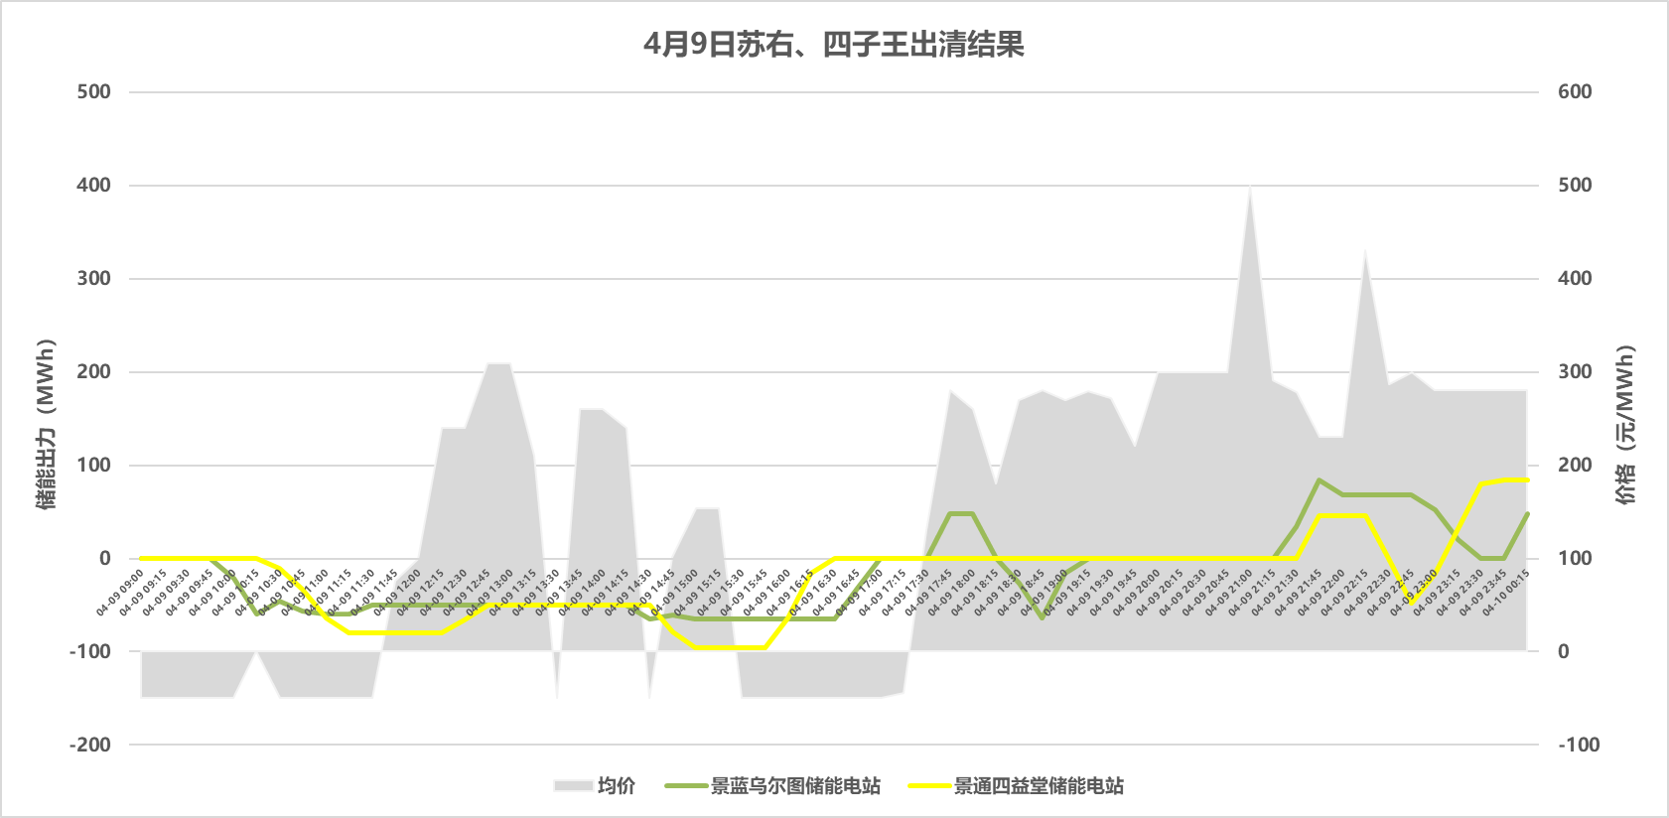
3. 当前蒙西各场站运营问题与应对方式–苏右、四子王受“阻塞”影响，午晚价差小，晚高峰放电校核严重
四子王、苏右所在节点价区对应呼包东地区，由于中午阻塞充电成本太高价差缩小，还会有非常严重的出清校核。以苏右场站为例，3月实际出清放电量约为14619MWh，而日前、实时校核放电量约为152MWh，占比超过10%，这一比例在4月份进一步提高达到20%。
1.中午橙色时段，呼包东价区出现高价
--受电网阻塞影响，便宜的呼包西新能源无法送到呼包东，使得呼包东价格抬高
2.晚高峰红色区域，几乎全部放电量被校核，虽然价格较高，但无法放电实现价值
--咨询调度，呼包东“旗下营”变电站送出受限，部分节点送出校核，同时供需紧张价格高企

Slide 17
3. 当前蒙西各场站运营问题与应对方式–杭锦旗，受涉网试验和日内校核影响，实际执行偏差较大
杭锦旗电量及收益下降主要受涉网试验、弃风弃光及调度约束等因素影响，非电站自身运行或策略问题，后续具备恢复空间。
充放电量下降原因分析
涉网试验影响：试验期间电站AGC退出，由人工下发功率指令，无法按照申报曲线执行充放电，导致充放电量低于计划水平，收益同步下降。
调度曲线核减：受电网负荷调控及运行安全要求影响，调度侧对多日充放电曲线进行核减，包括降低放电功率、缩短放电时长及限制总量，电站需被动执行，导致电量和收益同步下降。
曲线 | 悦杭独贵 3月 |  |  | 悦杭独贵 4月 |  |  | 悦杭独贵 5月
 | 收益(万元) | 充电量(MWh) | 放电量(MWh) | 收益(万元) | 充电量(MWh) | 放电量(MWh) | 收益(万元) | 充电量(MWh) | 放电量(MWh)
实时出清收益 | 715.44 | 16,450.65 | 15,218.74 | 673.37 | 15992.166 | 14534.399 | 750.64 | 17614.38 | 15979.98
实际执行收益 | 609.05 | 14,498.04 | 13,154.81 | 582.65 | 14537.61 | 12778.28 | 704.49 | 15742.79 | 14373.61
执行偏差 | -106.40 | -1,952.61 | -2,063.93 | -90.72 | -1,454.56 | -1,756.12 | -46.15 | -1871.59 | -1606.37

Slide 18
3. 当前蒙西各场站运营问题与应对方式–乌拉特，设备瓶颈制约充放策略，进而折损收益
为避免设备过载导致消防风险，充放间需静置1小时，且功率限至95MW（额定100MW），在红绿灯规则作用下被放大为系统性收益损失（体现在0.5C充放）
一、上半年收益表现：偏差归因于自身设备限制
二、根本原因：设备过载导致运行约束
比较维度 | 排名位次 | 备注
全市场 | 13/39 | 处于中游水平
所属价区 | 2/2 | 价区内排名靠后
远景交易场站 | 3/7 | 处于中游水平
充放电间隔强制静置≥1小时​
每次充放电结束后必须等待至少1小时方可进行反向操作
最大充放电功率受限至95MW​
因过载保护机制，实际可用功率低于额定值
上述两项约束构成物理层面的“硬性天花板”，任何交易策略均无法绕过
0.5C现货价差捕获效率下降
静置1小时约束与红绿灯时段限制叠加后，仅有的0.5次额外充放机会无法匹配最优价差时段，导致价差收益流失。
后续方向
短期：
优先保证1.5次电量不损失
中期：
推动变压器扩容或冷却系统改造，从根本上解除设备瓶颈
静置1h
0.5C大小储协同策略失效
短充短放是常用的减少价格倒挂的策略，而电站被迫仅执行1充1放的大循环模式，策略灵活度显著降低。
充放电总量受损
红绿灯紧张时段，其他电站满功率快速充放，而乌拉特电站因功率降至95MW且存在静置间隔，部分极端日期充放电量偏低

Slide 19
4. 蒙西储能场站交易策略阶段性成果
精益化soc管理
电量优先
调度校核规律摸索
储能集中充放行为预测
电价预测
红绿灯价格扭曲研究
价格监测与预警
申报复盘机制保障
统一策略会
日、周、月循环复盘迭代
Notes:
月前预测上网1亿KWh，全月目标仓位110%，年度跨省合约0.5亿，月度挂牌成交0.5亿，月内计划加仓罗总渠道用户0.15亿；月底风速明显下降，目前预计上网0.9亿，预计全天仓位120%，谷段仓位160%，将触发超签考核，结算价降低13元/MWh

Slide 20
4. 综合收益提升的措施与成效
本月团队经过半年摸索和积累，通过SOC精细化管理，全网充放电行为预测结合交易策略，叠加DOD放开，保证在5月良好的市场环境下，将市场环境中的“峰谷价格价值”最大化的转化为实际收益，有效提升场站收益。
1. SOC的精益化管理
时段 | 10:45 | 11:00 | 11:15 | 11:30 | 11:45
交易申报计划 MW | -32 | -80 | -80 | -80 | -80
对应SOC | 7% | 12% | 16% | 21% | 25%
日前出清计划 MW | -32 | -80 | -80 | -80 | -80
对应SOC | 5.00% | 6.86% | 10.35% | 13.84% | 17.32%
交易申报计划 MW | -32 | -80 | -80 | -80 | -80
对应SOC | 5.10% | 6.94% | 10.35% | 13.84% | 17.32%
日前出清计划 MW | -32 | -80 | -80 | -80 | -80
对应SOC | 5.00% | 9.40% | 12.89% | 16.37% | 19.86%
14:30 | 14:45 | 15:00 | 15:15 | 15:30 | 15:45 | 16:00
-80 | -80 | -80 | -80 | -48 | -16 | -11
77% | 81% | 86% | 91% | 93% | 94% | 95.00%
-65 | -62.9 | -65.6 | -66 | -48 | -16 | -11
78.06% | 81.84% | 85.62% | 89.40% | 92.69% | 93.10% | 93.10%
-80 | -80 | -60 | -55 | -48 | -16 | -11
78.06% | 81.84% | 85.62% | 89.40% | 93.00% | 94.84% | 95.00%
-80 | -80 | -80 | -80 | -48 | -16 | -11
79.95% | 83.62% | 87.05% | 90.83% | 93.10% | 93.10% | 95.00%
…
充放效率93%
…
充放效率95%
现象：多日、多场站验证后，确定调度以固定充放电效率值（95%）、申报场站SOC上限（95%）校核充电曲线，中午时段SOC无法到达上限。
但申报计划仍保持充电功率，出现“充满还在充”的情况。
收益：有效降低2%的充电校核，按价差0.1元/kwh，400Mwh场站每月约获益10万元。

Slide 21
4. 蒙西电力市场储能交易思路与传统思路的差异
传统电力交易分析思路
预测电网供需
预测现货电价
生成储能策略
复盘分析
当储能的充放行为成为电价的核心影响因素，传统串行的分析决策思路不再适用于蒙西储能特别是大容量储能的交易复盘。
储能显著影响电价的电力交易分析思路
预测电网供需
预测现货电价
生成储能策略
复盘分析
需要迭代考虑储能的充放行为对电价的影响，形成闭环的分析决策思路，特别是不再盲目追求抓住峰谷电价，而是深刻理解大储充放行为将塑造峰谷电价，并最终实现整体收益优化。

Slide 22
4. 考虑多场站对冲的交易策略优化
找到“同班同学”中的第一名，深入分析其交易策略并动态总结对标。
与该储能场站进行过线上讨论，对方旁敲侧击想了解巴盟储能充放策略，其实对方采用的是与大储反向充放的策略。
我们也将整合代理场站资源。在凌晨时段反向充放，尽量减弱大储充放带来的价差倒挂压力。

Slide 23
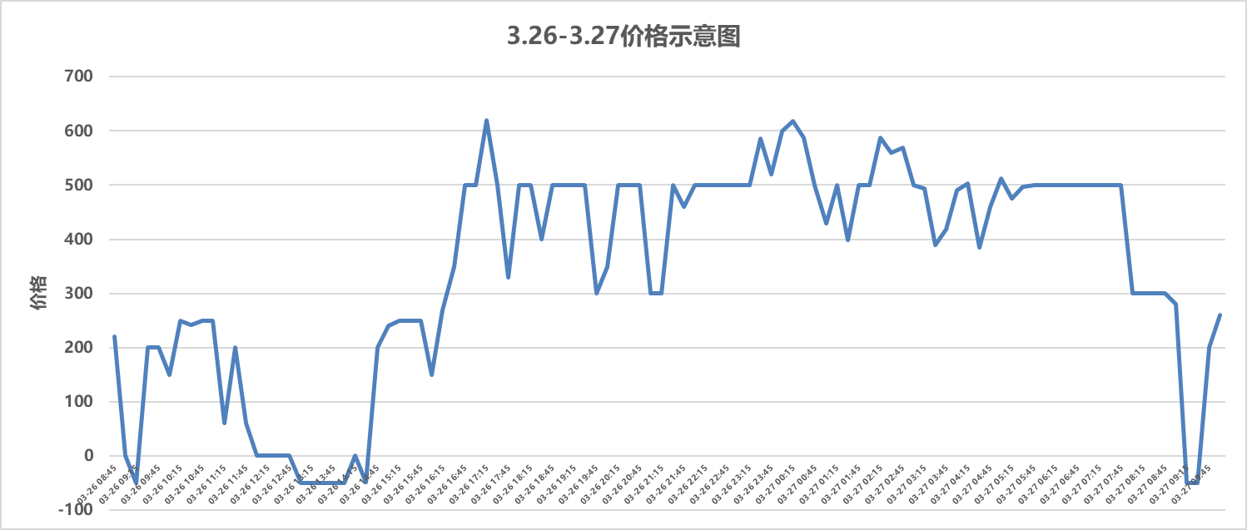
5. 影响收益的主要因素分析 - 捕获价差提高策略 Case1: 典型留电场景策略分析
收益排名 | 场站名称 | 0点soc
1 | 中绿电东兴储能电站 | 18.51
2 | 星能乌勒吉储能电站 | 76.58
3 | 星钒海窝储能电站 | 5
4 | 明阳亚什图储能电站 | 36.54
5 | 协鑫石拐储能电站 | 22.63
6 | 博梁海纳储能电站 | 43.42
7 | 蒙能奈伦储能电站 | 26.58
8 | 综能百灵储能电站 | 19.34
9 | 星辰科创储能电站 | 95
10 | 蒙能敖仑储能电站 | 35.79
11 | 景通四益堂储能电站 | 35.79
12 | 泰垚鑫储储能电站 | 5
13 | 景怡查干哈达储能电站 | 81.75
14 | 裕昭沙子坝储能电站 | 5
15 | 综能万成功储能电站 | 81.7
16 | 悦杭独贵储能电站 | 44.67
17 | 创启杜四营储能电站 | 10.88
18 | 博思苗六营储能电站 | 5
19 | 博汉星光储能电站 | 5
20 | 蒙能百利格储能电站 | 67.37
基本情况：
通过D-2竞价空间预测3月27日凌晨价格将高于3月26
策略执行：
超过一半以上的主体，初始SOC显示留电，但留电多少与排名相关性较差（未排除校核影响）
执行结果：
27日凌晨确实存在价格高于26日晚的价格区间，但同时也存在价格较低区间；
执行留电策略后，需要精准捕捉高价时段，否则可能策略无法生效。
SOC所属区间 | 范围 | 电站数量 | 占比
低区间 [5,35) | 5 <= x < 35 | 18 | 47.37%
中区间 [35,65) | 35 <= x < 65 | 8 | 21.05%
高区间 [65,95] | 65 <= x <= 95 | 12 | 31.58%
将soc按最小值 5、最大值 95 等宽三分，区间宽度为 30
3月26-27日留电收益对比
Notes:
月前预测上网1亿KWh，全月目标仓位110%，年度跨省合约0.5亿，月度挂牌成交0.5亿，月内计划加仓罗总渠道用户0.15亿；月底风速明显下降，目前预计上网0.9亿，预计全天仓位120%，谷段仓位160%，将触发超签考核，结算价降低13元/MWh

Slide 24
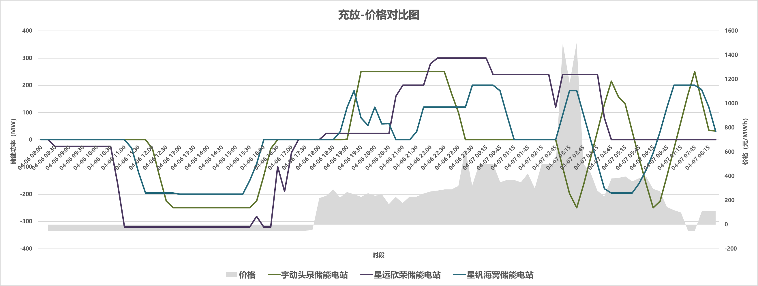
5. 影响收益的主要因素分析 - 捕获价差提高策略 Case2: 留电 & 极端价格捕捉
基本情况：
4月7日0:00-2：40为红色区，2:45为绿色区；4月6日晚间价格预期良好，接近0点为红色区。
常规策略6号放完电，7号绿色区开始充电
策略执行：
通过4月6日留电，精准捕捉“红切绿”价格畸变高峰区，获得1.5元高价放电收益
执行结果：
当日全网2家执行该策略，最终收益排名为当日的1、2

Slide 25
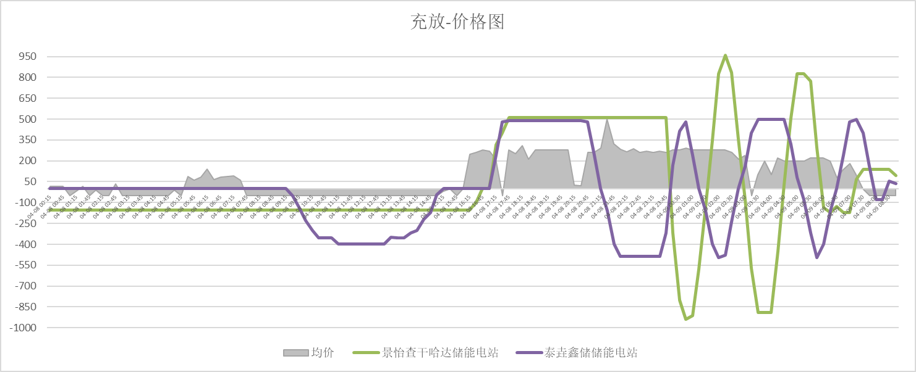
5. 影响收益的主要因素分析 - 捕获价差提高策略 Case3: 短充短放策略
基本情况：
在4月9日的早上，采用1小时充放的短充、短放策略，尽量避免价格阶梯性下降带来的充放价格倒挂
执行结果：
当天收益排名巴盟和泰垚鑫均列前10；
泰垚鑫大量在三月采用此策略，三月收益排名全网第一

Slide 26
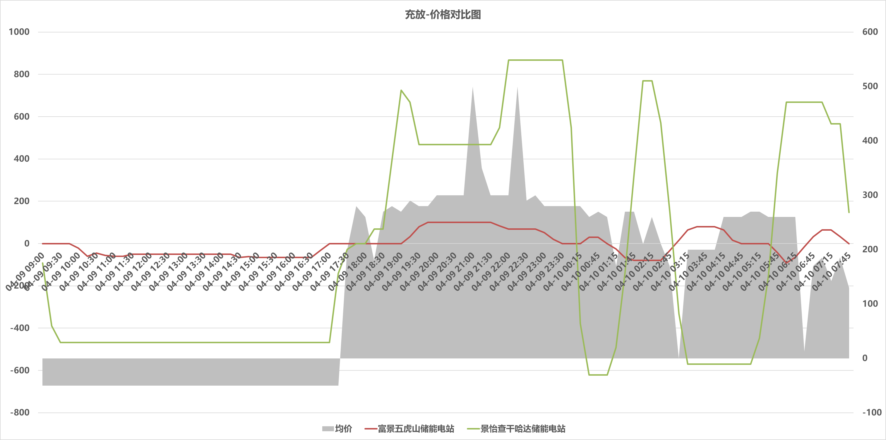
5. 影响收益的主要因素分析 - 捕获价差提高策略 Case4: 多场站配合策略
基本情况：
4月9日小储留电约15%，在4月10日早上配合大储放电，基本实现大储充、小储放的策略。
执行结果：
该策略还在论证调整中，当前问题：
小储充电时段缩小，为了拉满充电量不得已将在倒挂区充放。

Slide 27
蒙西储能交易风险及挑战
市场风险
1.容量补贴政策的延续性
当前蒙西容量补贴政策与国家114号文容量补贴政策指导方向不符，包括补贴方式和资金来源。存在政策转向或变化的风险，例如与114号文补贴方式并轨、进一步降低补贴充放循环次数等（2025年2次，2026年1.5次）
2.若储能装机容量进一步扩大，将拉低用电高峰时段价格，降低现货市场峰谷价差
2026年较2025年现货峰谷差大幅下降，随着储能并网规模进一步扩大，现货价差将被进一步缩小
3.断面阻塞影响呼包东区域地区，价差较小，晚间放电校核严重
苏右、四子王旗场站，受阻塞影响中午橙色区间充电价格较高，晚高峰受旗下营变电站送出越限影响，频繁被调度校核无法放电
4.交易规则的变化
由“报量不报价” 的自调度模式，改为“报量报价” 的模式，可能造成0价差、负价差无法充放，降低循环此时，影响补贴的获取，影响储能收益获取

Slide 28
储能交易团队努力的方向
团队致胜
集体决策
考虑多场站、大储和小储对充的交易策略优化
完善交易流程制度
完善PDCA流程，执行多维复盘
日复盘：抓动态（已执行）
周复盘：方向调整（待执行）
月复盘：评价与交付
精益管理
抓紧每一度电
优化SOC管控
交易与运维团队紧密配合
AI技术赋能
目标：提高效率
行动：搭建数据平台和申报工具
待办：完善蒙西价格预测
Notes:
SOC管理、大小储协同策略管理、复盘、AI策略工具

Slide 29
3. 蒙西储能交易风险及挑战
应对措施
1.流程及工作机制
组建专职储能交易团队，通过统一策略会提高申报效率
开展日、周、月多维度复盘，监控每日现货价格，总结全网储能充放行为，监控运行状态和收益，通过PDCA循环提升交易水平，实现风险管控
2.交易策略上
降低大功率储能实际充放功率，寻求与小储配合或措峰充放，以降低对竞价空间及价格影响。
采用留电策略，降低与其他项目集中放电造成的价格畸变
3.技术算法能力提升
利用AI能力，建立考虑全网储能充放行为的价格预测能力，以及储能策略自动化生成工具
3.加强与属地电网、交易中心及相关管理部门交流
积极了解电网规则、政策动向，常态化沟通策略和校核规律

Slide 30
2. 蒙西储能运营收益对比分析 –对比市场同类项目，节点价值凸显；争取每个节点保持领先
按照场站所在不同节点、不同出清价格进行聚类设置价区，不同价区的统计结果如下：
1
2
3
4
5
场站名称 | 收益排名
泰垚鑫储储能电站 | 1
中绿电东兴储能电站 | 5
富景五虎山储能电站 | 6
景怡查干哈达储能电站 | 15
蒙能敖仑储能电站 | 21
蒙能奈伦储能电站 | 30
场站名称 | 收益排名
博梁海纳储能电站 | 2
星辰科创储能电站 | 7
悦杭独贵储能电站 | 8
明阳亚什图储能电站 | 18
场站名称 | 收益排名
熠能沙壕储能电站 | 4
裕昭沙子坝储能电站 | 13
熠储新荣储能电站 | 17
场站名称 | 收益排名
巴能峰塔储能电站 | 10
远景乌拉特储能电站 | 14
场站名称 | 收益排名
星能乌勒吉储能电站 | 16
景蓝乌尔图储能电站 | 20
景通四益堂储能电站 | 26
综能可镇储能电站 | 27
蒙能百利格储能电站 | 35
大航都林储能电站 | 37
由于存在接入节点差异，看全部储能收益排名意义不大，需要的是在相邻地区相似节点电价前提下，进行收益排名。
按照不同节点设置价区进行整理，各场站处于所在价区前列
Notes:
月前预测上网1亿KWh，全月目标仓位110%，年度跨省合约0.5亿，月度挂牌成交0.5亿，月内计划加仓罗总渠道用户0.15亿；月底风速明显下降，目前预计上网0.9亿，预计全天仓位120%，谷段仓位160%，将触发超签考核，结算价降低13元/MWh

Slide 31
3. 当前蒙西各场站运营问题与应对方式
当前我们负责运营的七个场站，2026年上半年以乌海场站的运营环境最好，其他场站均存在这一定问题：
巴盟场站规模较大，其充放行为对市场价格将产生反向影响
杭锦旗场站执行校核严重
谷山梁场站接入节点容量受限，无法满功率放电
苏右、四子王场站在呼包东，深受阻塞影响，价差较小，校核严重
乌拉特场站设备受限，充放需静置，无法满功率充放

Slide 32
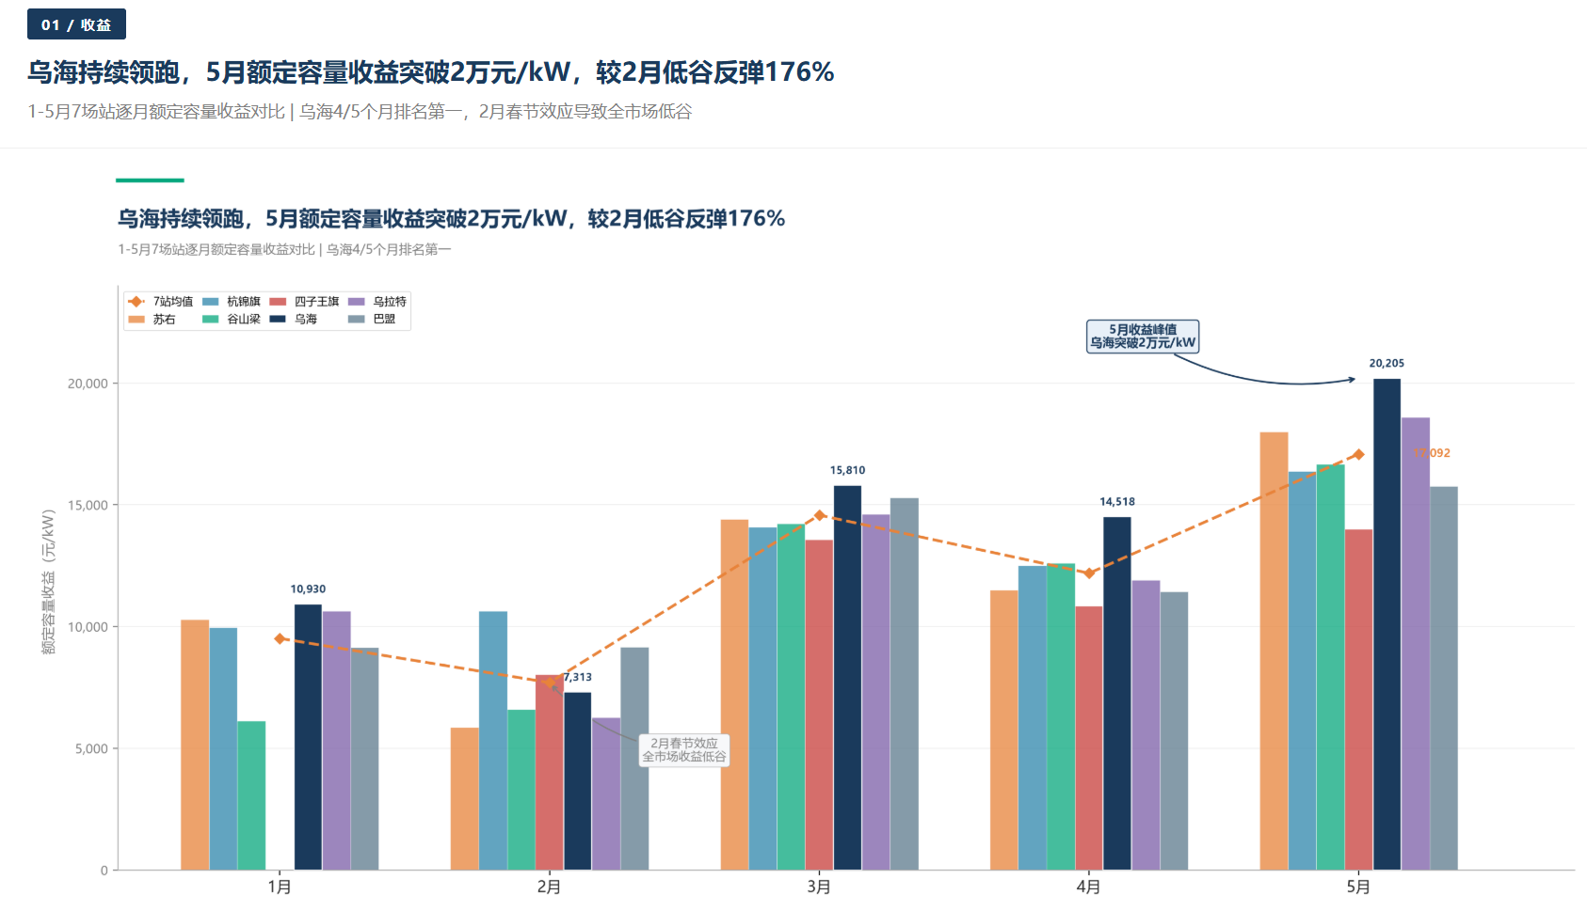
1. 蒙西储能运营收益总览 –随着对于市场的熟悉，场站收益逐渐提高并趋于稳定

Slide 33
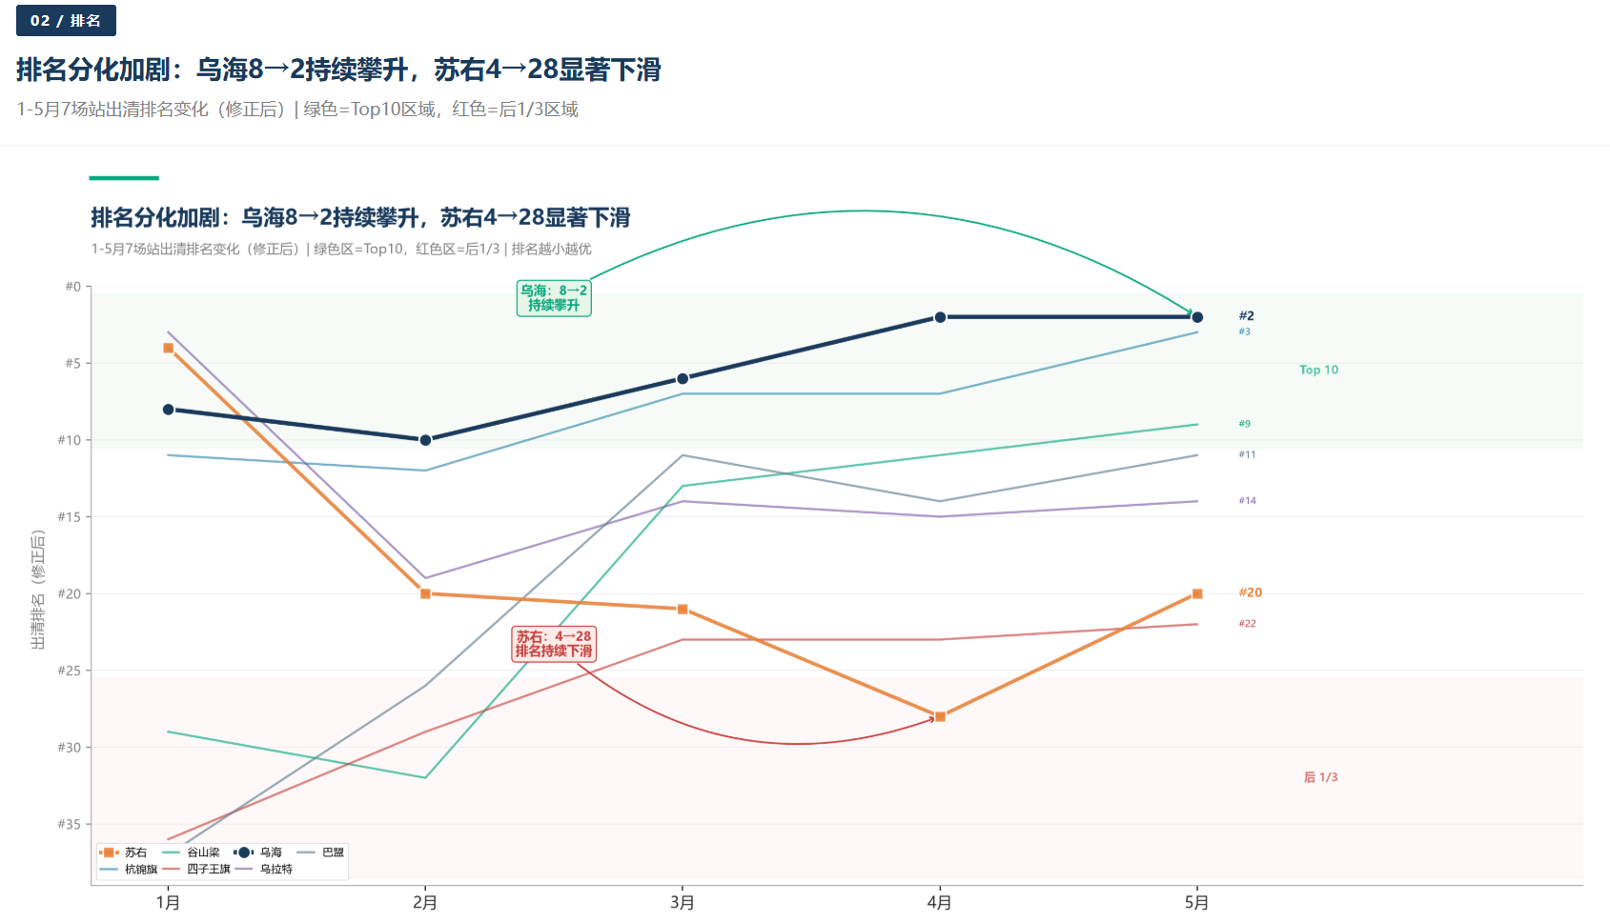
1. 蒙西储能运营收益总览 –随着对于市场的熟悉，场站收益逐渐提高并趋于稳定

Slide 34
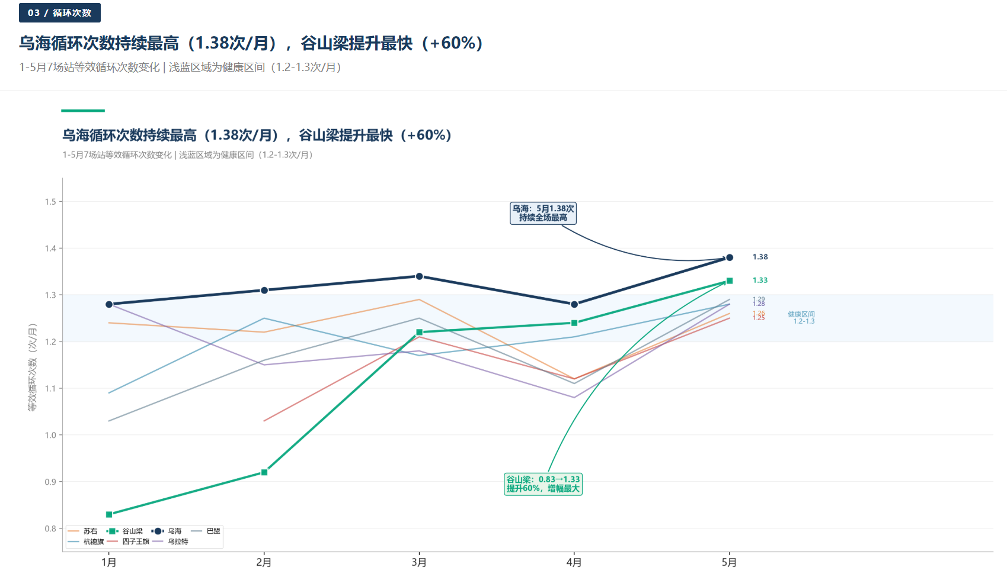
1. 蒙西储能运营收益总览 –随着对于市场的熟悉，场站收益逐渐提高并趋于稳定

Slide 35
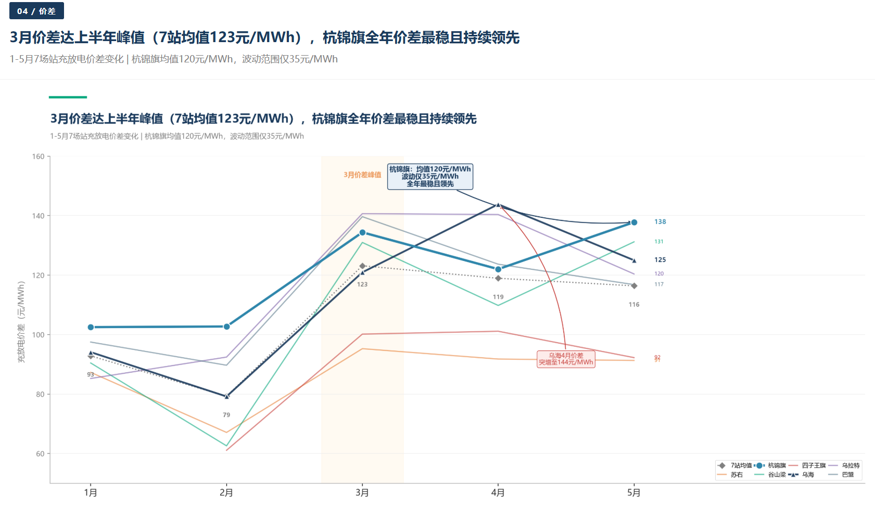
1. 蒙西储能运营收益总览 –随着对于市场的熟悉，场站收益逐渐提高并趋于稳定

Slide 36
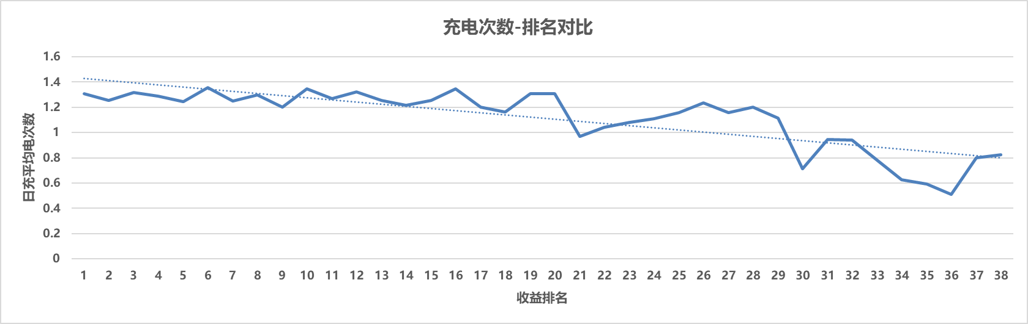
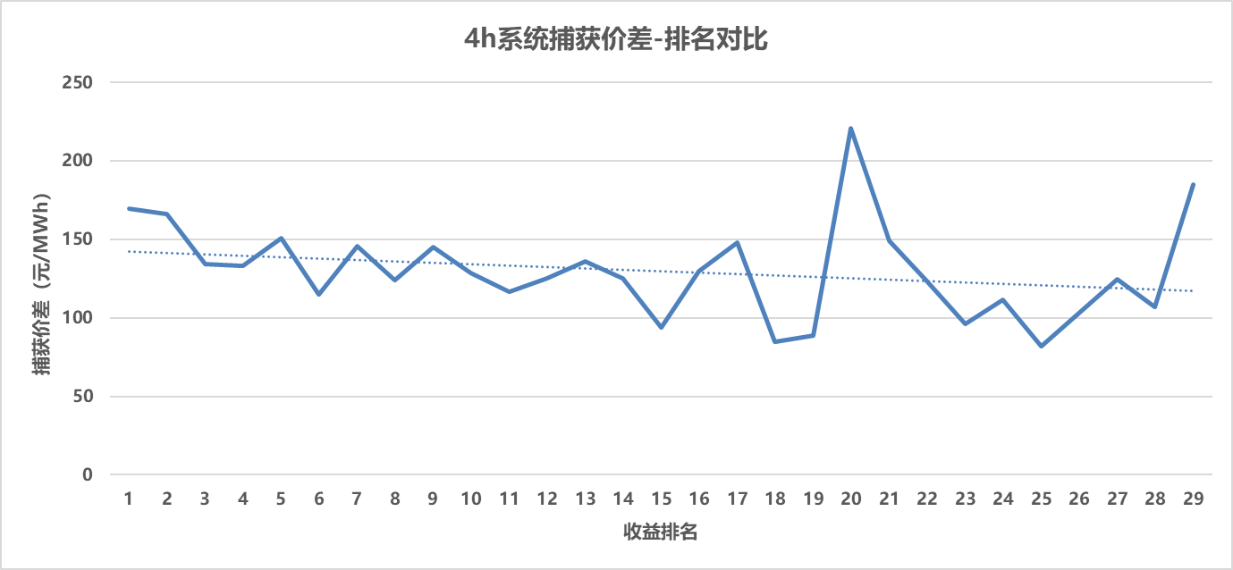
2. 蒙西储能运营收益对比分析 –对比市场同类项目，储能充放是保障核心的基础
关键数据对比
场站 | 日均充电 次数 | 捕获价差（元/MWh）
第一名 （泰垚鑫） | 1.31 | 169.63
前五平均值 | 1.28 | 150.86
4小时系统项目平均值 | 1.2 | 129.91
乌海 | 1.35 | 115.12
杭锦旗 | 1.29 | 123.93
谷山梁 | 1.26 | 125.15
巴盟 | 1.25 | 125.23
乌拉特 | 1.22 | 136.28
苏右 | 1.31 | 88.7
四子王 | 1.24 | 96.07
日均充电次数与最终总收益排名的相关性更高，获得高收益的“基本盘”；
捕获价差与整体总收益排名的相关性不够明显，但提高捕获价差是进入“top5”的前提；
我们蒙西场站因为保障了良好的充电次数，所以排名靠前；然而，想进一步提高必须提高捕获价差。
在保障充电次数不变的条件下，优化捕捉价差
影响因素相关性对比

Slide 37

5. 影响收益的主要因素分析 - 当前存在的主要困难
提高充电量难点
SOC管理缺乏支撑，申报初始soc基于预估，是策略的起点，但设备损耗参数无法精确获取
电网校核规则不透明，需要逐渐摸索
提高价差捕捉难点：
当前策略制定基于D-2竞价空间预测，存在偏差。
储能规模增大后，充放本身改变出清边界，减小价差；这一现象对于大储更为明显。
0.5次充放要在早晚阶段完成，价格趋势与充放顺序相反，叠加充放影响后，极易出现价格倒挂

Slide 38
5. 影响收益的主要因素分析 - 捕获价差提高策略 Case1: 典型留电场景策略分析
收益排名 | 场站名称 | 0点soc
1 | 中绿电东兴储能电站 | 18.51
2 | 星能乌勒吉储能电站 | 76.58
3 | 星钒海窝储能电站 | 5
4 | 明阳亚什图储能电站 | 36.54
5 | 协鑫石拐储能电站 | 22.63
6 | 博梁海纳储能电站 | 43.42
7 | 蒙能奈伦储能电站 | 26.58
8 | 综能百灵储能电站 | 19.34
9 | 星辰科创储能电站 | 95
10 | 蒙能敖仑储能电站 | 35.79
11 | 景通四益堂储能电站 | 35.79
12 | 泰垚鑫储储能电站 | 5
13 | 景怡查干哈达储能电站 | 81.75
14 | 裕昭沙子坝储能电站 | 5
15 | 综能万成功储能电站 | 81.7
16 | 悦杭独贵储能电站 | 44.67
17 | 创启杜四营储能电站 | 10.88
18 | 博思苗六营储能电站 | 5
19 | 博汉星光储能电站 | 5
20 | 蒙能百利格储能电站 | 67.37
21 | 巴能峰塔储能电站 | 83.58
22 | 综能可镇储能电站 | 80.7
23 | 富景五虎山储能电站 | 78.36
24 | 远景乌拉特储能电站 | 35.09
25 | 宇动头泉储能电站 | 53.74
26 | 中节能芦子庙储能电站 | 43.3
27 | 熠能沙壕储能电站 | 34.55
28 | 中电科技板定营储能电站 | 92.79
29 | 蒙能利民储能电站 | 95
30 | 景蓝乌尔图储能电站 | 95
31 | 熠储新荣储能电站 | 5
32 | 国众哈日木格台储能电站 | 5
33 | 大航都林储能电站 | 5
34 | 星远欣荣储能电站 | 5
35 | 融储辉图霍勃储能电站 | 5
36 | 蒙能苏木哈储能电站 | 5
37 | 景通红丰储能电站 | 5
38 | 大航额日和图储能电站 | 82.27
将soc按最小值 5、最大值 95 等宽三分，区间宽度为 30
SOC所属区间 | 范围 | 电站数量 | 占比
低区间 [5,35) | 5 <= x < 35 | 18 | 47.37%
中区间 [35,65) | 35 <= x < 65 | 8 | 21.05%
高区间 [65,95] | 65 <= x <= 95 | 12 | 31.58%
基本情况：
通过D-2竞价空间预测3月27日凌晨价格将高于3月26
策略执行：
超过一半以上的主体，初始SOC显示留电，但留电多少与排名相关性较差（未排除校核影响）
执行结果：
27日凌晨确实存在价格高于26日晚的价格区间，但同时也存在价格较低区间；
执行留电策略后，需要精准捕捉高价时段，否则可能策略无法生效。
3月26-27日留电收益对比
Notes:
月前预测上网1亿KWh，全月目标仓位110%，年度跨省合约0.5亿，月度挂牌成交0.5亿，月内计划加仓罗总渠道用户0.15亿；月底风速明显下降，目前预计上网0.9亿，预计全天仓位120%，谷段仓位160%，将触发超签考核，结算价降低13元/MWh

Slide 39
5. 影响收益的主要因素分析 - 捕获价差提高策略 Case2: 留电 & 极端价格捕捉
基本情况：
4月7日0:00-2：40为红色区，2:45为绿色区；4月6日晚间价格预期良好，接近0点为红色区。
常规策略6号放完电，7号绿色区开始充电
策略执行：
通过4月6日留电，精准捕捉“红切绿”价格畸变高峰区，获得1.5元高价放电收益
执行结果：
当日全网2家执行该策略，最终收益排名为当日的1、2

Slide 40
5. 影响收益的主要因素分析 - 捕获价差提高策略 Case3: 短充短放策略
基本情况：
在4月9日的早上，采用1小时充放的短充、短放策略，尽量避免价格阶梯性下降带来的充放价格倒挂
执行结果：
当天收益排名巴盟和泰垚鑫均列前10；
泰垚鑫大量在三月采用此策略，三月收益排名全网第一

Slide 41
5. 影响收益的主要因素分析 - 捕获价差提高策略 Case4: 多场站配合策略
基本情况：
4月9日小储留电约15%，在4月10日早上配合大储放电，基本实现大储充、小储放的策略。
执行结果：
该策略还在论证调整中，当前问题：
小储充电时段缩小，为了拉满充电量不得已将在倒挂区充放。

Slide 42
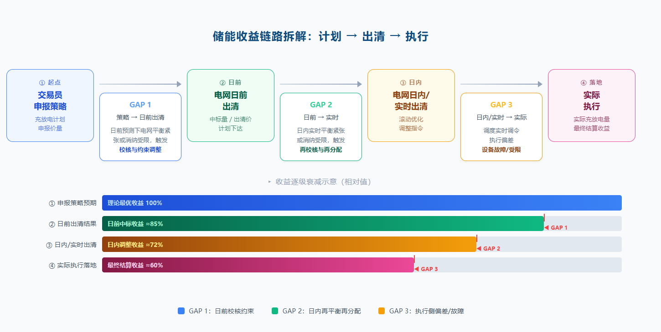
1. 收益总览-收益拆解与分析
曲线 | 巴盟（景怡） |  | 乌拉特 |  | 乌海 |  | 谷山梁（） |  | 杭锦旗 |  | 苏右 |  | 四子王
 | 收益/比例 | 放电量(MWh) | 收益 (万元) | 放电量(MWh) | 收益 (万元) | 放电量(MWh) | 收益 (万元) | 放电量(MWh) | 收益 (万元) | 放电量(MWh)
申报收益
出清收益偏差
执行收益偏差
执行收益

